Slide 1

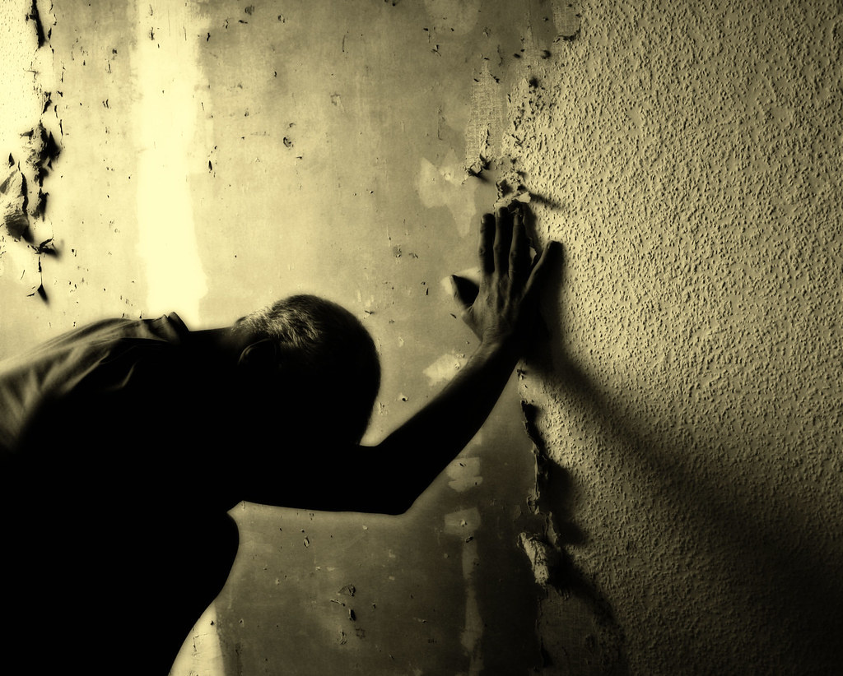
耶和華親近我
曲：吉中鳴／詞：盧淑儀
MMO《吉中鳴與你—貼心同行粵語專輯》©2020
歌名：耶和華親近我
專輯：吉中鳴與你—貼心同行粵語專輯
曲：吉中鳴
詞：盧淑儀
MMO Productions 版權所有

Slide 2
唯獨祢親近平復傷痕
困苦中祢竟臨近
唯獨祢醫治痛苦心靈
令我內心恬靜
歌名：耶和華親近我
專輯：吉中鳴與你—貼心同行粵語專輯
曲：吉中鳴
詞：盧淑儀
MMO Productions 版權所有

Slide 3

是祢的拯救 不再恐慌
引導前路贈我希望
今天抹乾涙 這生追隨
前路沒有畏懼
歌名：耶和華親近我
專輯：吉中鳴與你—貼心同行粵語專輯
曲：吉中鳴
詞：盧淑儀
MMO Productions 版權所有

Slide 4
前路沒有畏懼
歌名：耶和華親近我
專輯：吉中鳴與你—貼心同行粵語專輯
曲：吉中鳴
詞：盧淑儀
MMO Productions 版權所有

Slide 6


這是什麼道理
詞、曲：盧永亨
版權屬原作者所有

Slide 7

我 如此污穢 我 毫不美麗
像泥中的花朵 被踐踏至枯萎
人生彷似沒存在真諦

Slide 8
祢 何等尊貴 祢 無比壯麗
為何祢竟選擇捨尊降世
來尋找我 寧願撇下了一切

Slide 9
這是什麼的道理
上帝兒子竟親臨世上 甘願為我死
就算我曾淌著淚 狠心放棄自己
然而祢卻說不會把我遺棄

Slide 10
超越人間的道理
十架代死的恩情使這生重現轉機
在昨天曾覺絕望 今天已全忘記
重新找到生存勇氣

Slide 11
這是無價的福氣
像我如此的卑微 終於可拍翼高飛
任雪霜籠罩大地 滔滔狂潮泛起
仍昂首跨千里 跟隨祢步履

Slide 13
人生一日數
詩篇90:1-10

Slide 14
詩90:1-10
主啊,你世世代代作我們的居所。 諸山未曾生出,地與世界你未曾造成,從亙古到永遠,你是 神! 你使人歸於塵土,說:“你們世人要歸回。” 在你看來,千年如已過的昨日,又如夜間的一更。 你叫他們如水沖去,他們如睡一覺。早晨,他們如生長的草, 早晨發芽生長,晚上割下枯乾

Slide 15
詩90:1-10
我們因你的怒氣而消滅,因你的忿怒而驚 惶。 你將我們的罪孽擺在你面前,將我們的隱惡擺在你面光之中。 我們經過的日子都在你震怒之下;我們度盡的年歲好像一聲歎息。 我們一生的年日是七十歲,若是強壯可到八十歲;但其中所矜誇的不過是勞苦 愁煩,轉眼成空, 我們便如飛而去。

Slide 16
1. 如黃土一堆
你使人歸於塵土(v.3)
----價值少----

Slide 17
1. 如黃土一堆---價值少(v.3)
出於土, 歸於土, 只有土才能接受生命, 長出生命
沒有救恩, 就如埋葬生命一樣

Slide 18
2. 如千年一日
在你看來,千年如已過的昨日(v.3)
----年曰少----

Slide 19
2. 如千年一日---年曰少(v.3)
與永生比較, 真是不成比例.

Slide 20
3. 如夜間一更
又如夜間的一更(v.4)
----安息少----

Slide 21
3. 如夜間一更---安息少(v.4)
不能滿足的安息

Slide 22
4. 如大水一沖
你叫他們如水沖去(v.4)
----成就少----

Slide 23
4. 如大水一沖---成就少(v.4)
不能抗拒的消失

Slide 24
5. 如大夢一塲
他們如睡一覺(v.5)
----享受少----

Slide 25
5. 如大夢一塲---享受少(v.5)
不能追憶的幻覺

Slide 26
6. 如鮮花一朶
他們如生長的草, 早晨發芽生長,晚上割下枯乾(v.6)
----榮耀少----

Slide 27
6. 如鮮花一朶---榮耀少(v.6)
不能持久的光輝

Slide 28
7. 如歎息一聲
我們度盡的年歲好像一聲歎息(v.9)
----歡樂少----

Slide 29
7. 如歎息一聲---歡樂少(v.9)
不能彌補的失敗

Slide 30
8. 如眼睛一眨
其中所矜誇的不過是勞苦 愁煩,轉眼成空, 我們便如飛而去(v.9)
----了解少----

Slide 31
8. 如眼睛一眨
不能保留片刻

Slide 32
因袮寶血
因袮寶血 我得釋放 拯救了我
因袮大能 我得醫治 我心歸袮

